Slide 1
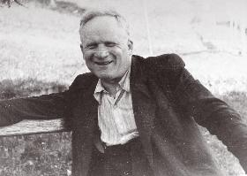
Lovro Kuhar- Prežihov Voranc
Slovenščina

Slide 2
Življenje
Rodil se je 10. avgust 1893 v Podgori pri Kotljah
Končal osnovno šolo
V šoli je bil eden izmed najboljših, željo po znanju je sprejel od matere, ki mu je dala navdih za njegov pripovedniški dar
Bil je najstarejši izmed otrok in zato mu oče ni dovolil, da se vpiše v gimnazijo, tako je začel skrivoma brati in pisati knjige
Pri šestnajstih letih je poslal svoje prve črtice časopisom in so bile natisnjene
Pri sedemnajstih letih je odšel v Trst, se vrnil in v Ljubljani dokončal zadružno šolo, nato še višjo zadružno šolo na Dunaju
Že takrat je sodeloval pri raznih socialističnih glasilih
Ob izbruhu vojne je moral k vojakom, tam so ga obtožili za državi nevarnega

Slide 3
Pobegnil je na italijansko stran, kjer je bil dve leti zaprt v ujetniškem taboru, leta 1918 pa mu je le uspelo priti med prostovoljce
Ob izpustitvi je dobil službo v jeklarni na Ravnah
Leta 1924 se je poročil z Marijo in imela sta dve hčerki
Postal član KPJ- sodeloval pri člankih, raznih listinah- zato je moral v emigracijo
V tujini je preživel 10 let in prepotoval je skoraj vso Evropo in ob želji, da bi videl svojo družino je bil ponovno zaprt na Dunaju
Postane eden vodilnih mož KPJ
Po sporu z Josipom Brozom Titom se v domovino in živi pod spremenjenim imenom v ljubljanski okolici
1942 so ga Italijani ujeli in predali Nemcem, ki so ga zaprli v Berlinu in kasneje odgnali v taborišče
5.5.1945 so zavezniške enote osvobodile taborišče in ob prihodu domov se je hitro vključil v obnovo domače doline
Imel velike zdravstvene težave in tako je 18.2. 1950 umrl v Mariboru
Pokopan pa je v Kotljah

Slide 4
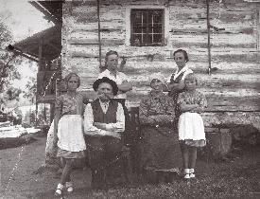
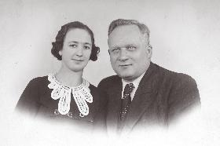
Izvor imena Prežihov Voranc
Prežih- kmetija, kjer je bil njegov oče najemnik se je imenovala pri Prežihu
Voranc- stara domača koroška oblika imena Lovrenc ali Lovro

Slide 5
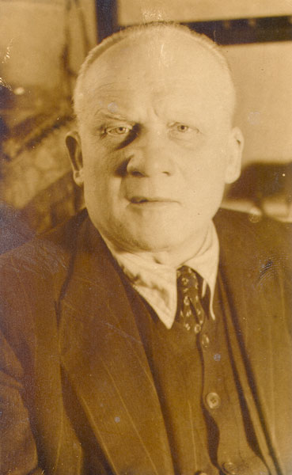
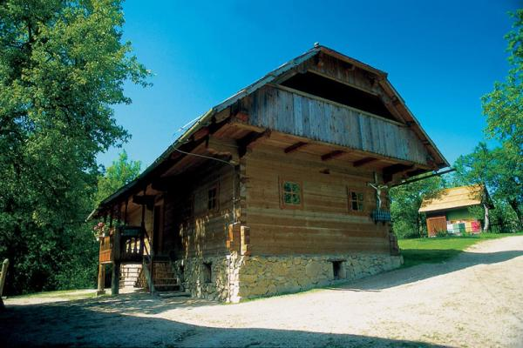
Njegovo ustvarjanje
Navdihnila ga je mama
Nanj so vplivali dogodki prve in druge svetovne vojne
Pisal je: črtice, novele, romane, potopise, zgodbe, brošure, poizkusil se je v dramatiki a dela ni dokončal.

Slide 6
Dela za odrasle
Romani: Požganica 1939
Doberdob 1940
Jamnica 1945
Novele: Boji na požiralniku 1935
Samorastniki 1940
Potopisi: Od Kotelj do Belih vod 1945
Borba na tujih tleh 1946
Gosposvetsko polje 1979
Črtice: Povesti 1925
Kanjuh iz Zagate 1952
Zgodbe: Naši mejniki 1946
Opustošena brajda 1946
Pisal je tudi brošure:
Boj za osvoboditev in združitev slovenskega naroda,
Za samoodločbo slovenskega naroda,
O slovenskih mejah
Pisal pa je tudi za radio Kričač in sodeloval pri uredništvu slovenskega zbornika.

Slide 7
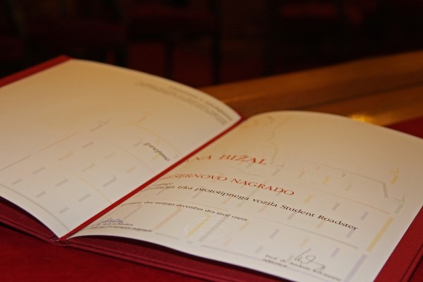
Dela za mlade Nagrade
Črtice:
Solzice 1949
Zgodbe:
Čez goro k očetu 1961
Prvi maj 1961
Levi devžej 1962
Tisoč in en dan 1969
1949 je prejel Levstikovo nagrado
Za črtico Solzice je leta 1950 prejel Prešernovo nagrado

Slide 8
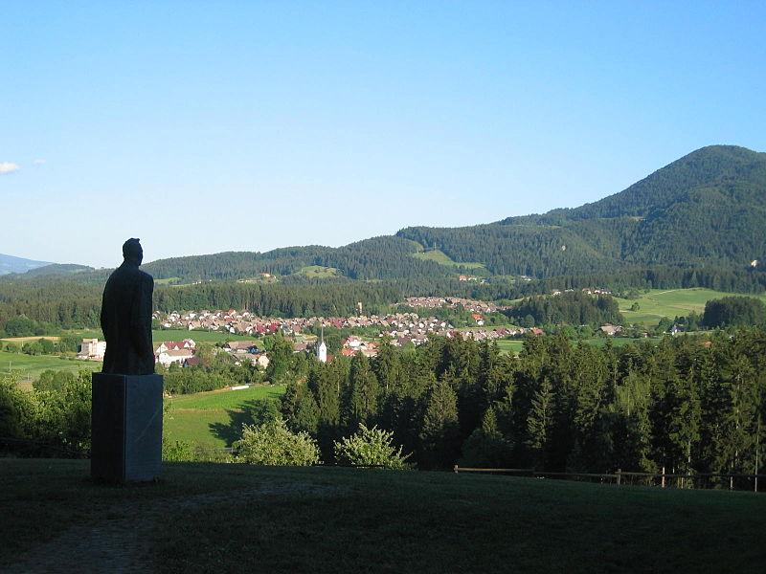
Prežihov Voranc danes
Po njem se imenujejo šole v Jesenicah, srednji Bisrtici, v Ljubljani, v Dolini pri Trstu, v Doberdobu, Mariboru ter na Ravnah na Koroškem
Na Ravnah je bila ustanovljena prva bralna značka- Prežihova bralna značka
Tam je tudi študijska knjižnica s spominsko sobo
Po njem se imenuje tudi Knjižnica Prežihov Voranc

Slide 9
Viri
http://www.kamra.si/Default.aspx?module=5&region=4&id=591
http://sl.wikipedia.org/wiki/Pre%C5%BEihov_Voranc
Google slike(29.5.2011)

